Slide 1



X
깃허브를 이용한 유니티 협업 방법
인터페이스 30기 학술부장 강동민(riyenas0925@gmail.com)

Slide 2
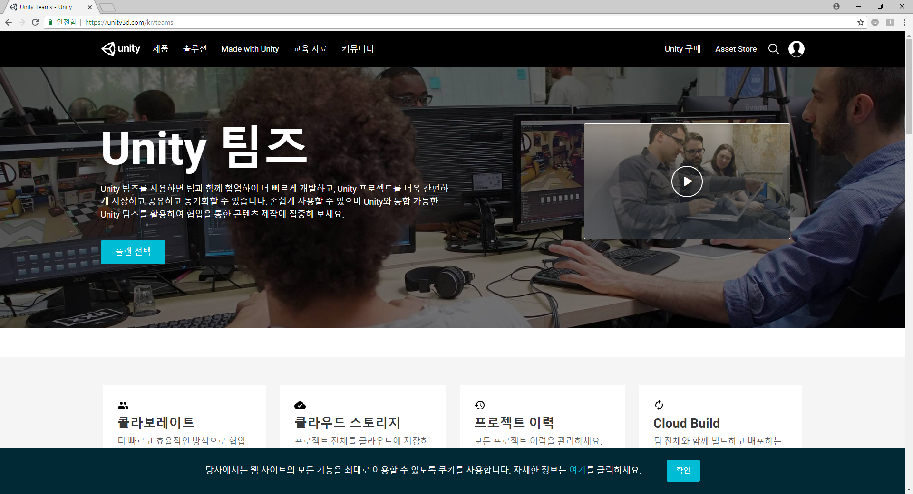
유니티 협업 방법 1# Unity 팀즈

Slide 3
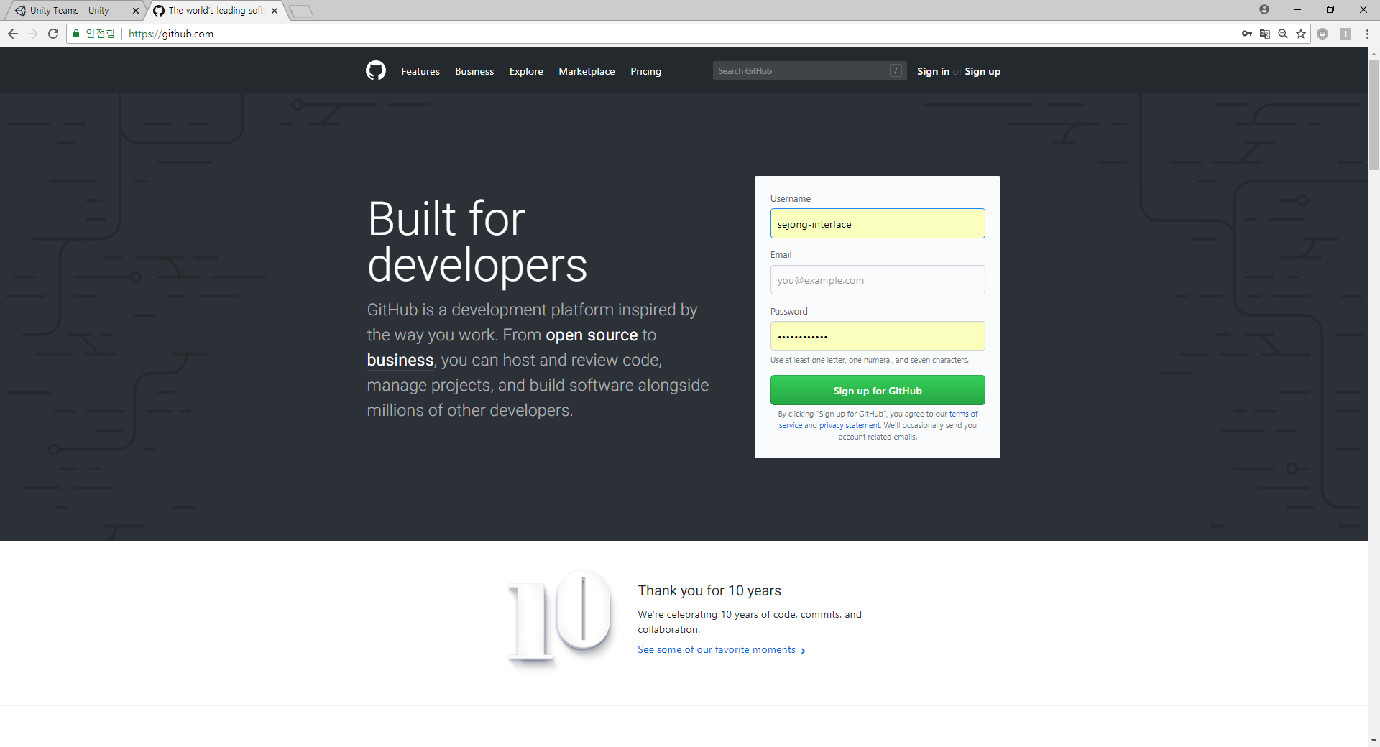
유니티 협업 방법 2# 깃허브 사용
팀장 – .gitignore 추가, 유니티 설정, 소스트리 설정
팀원 – 유니티 설정, 소스트리 설정

Slide 4
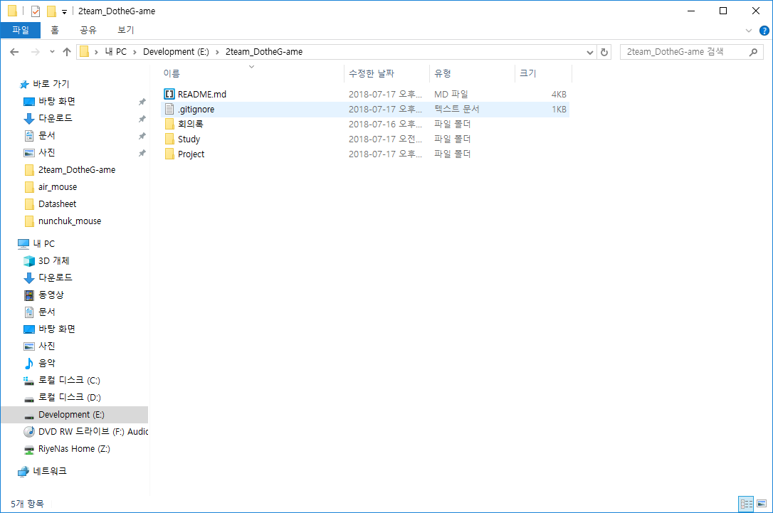
.gitignore 파일 추가하기
클론된 자신의 저장소 최상위 폴더로 들어간다음 .gitignore.txt 파일를 생성 합니다.

Slide 5
.gitignore 파일 작성
.gitignore은 변경된 파일이 있더라도 원격저장소에 반영이 안되도록 설정할때 이용합니다.
또한 쓸모없는 파일이나 원하지 않는 파일을 커밋에서 제외시켜 나중에 합칠때 오류가 발생하는것을 예방하기 위함입니다.
###
# Unity folders and files
###
[Aa]ssets/AssetStoreTools*
[Bb]uild/
[Ll]ibrary/
[Ll]ocal[Cc]ache/
[Oo]bj/
[Tt]emp/
[Uu]nityGenerated/
# file on crash reports
sysinfo.txt
# Unity3D generated meta files
*.pidb.meta
###
# VS/MD solution and project files
###
[Ee]xportedObj/
*.booproj
*.csproj
*.sln
*.suo
*.svd
*.unityproj
*.user
*.userprefs
*.pidb
.DS_Store
###
# OS generated
###
.DS_Store
.DS_Store?
._*
.Spotlight-V100
.Trashes
Icon?
ehthumbs.db
Thumbs.db

Slide 6
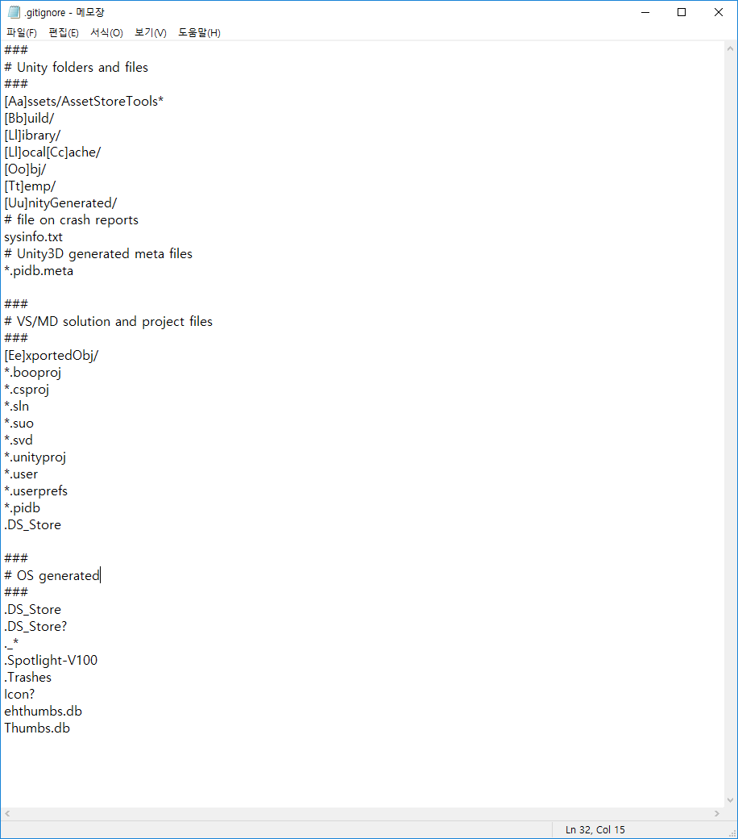
.gitignore 파일 작성
아래와 같이 작성한다음 저장하면 됩니다.

Slide 7
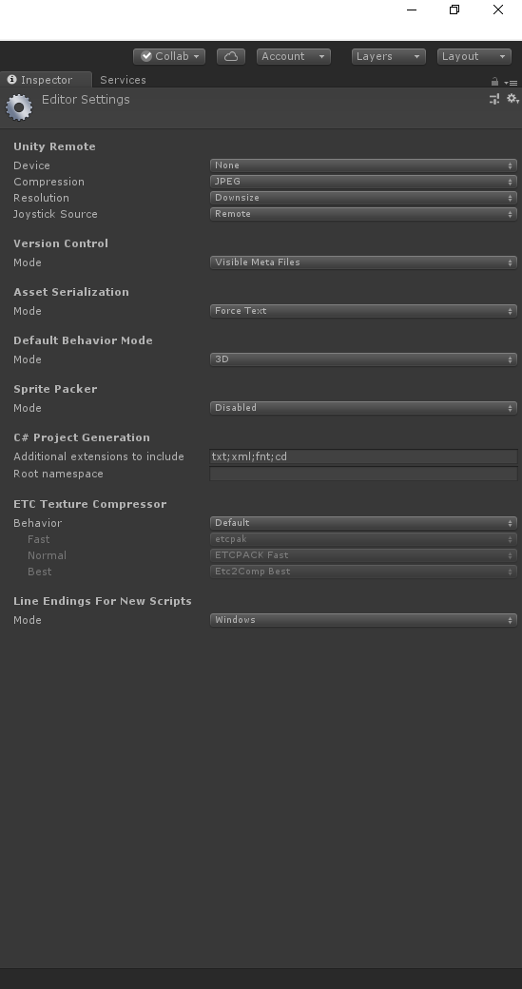
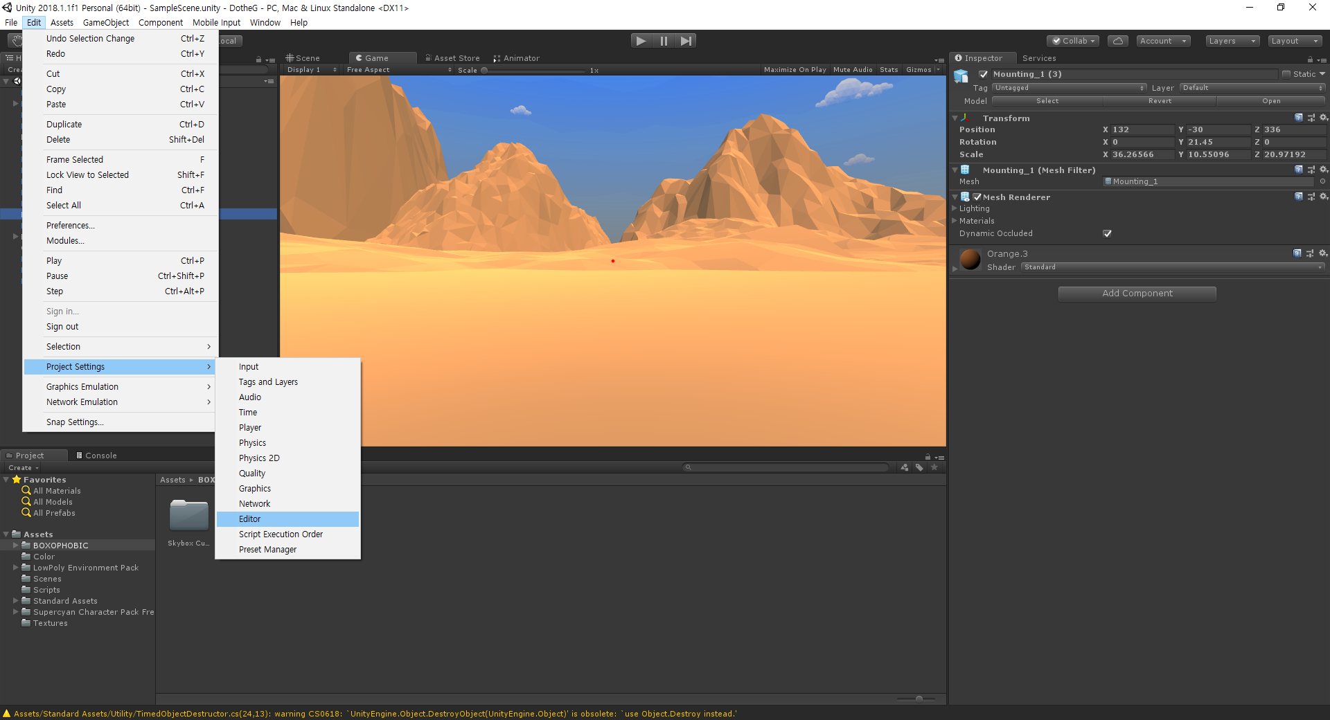
유니티 설정
Edit – Projects Settings – Editor – Editor Settings – Asset Serialization – Force Text로 변경
Force Text로 변경

Slide 8
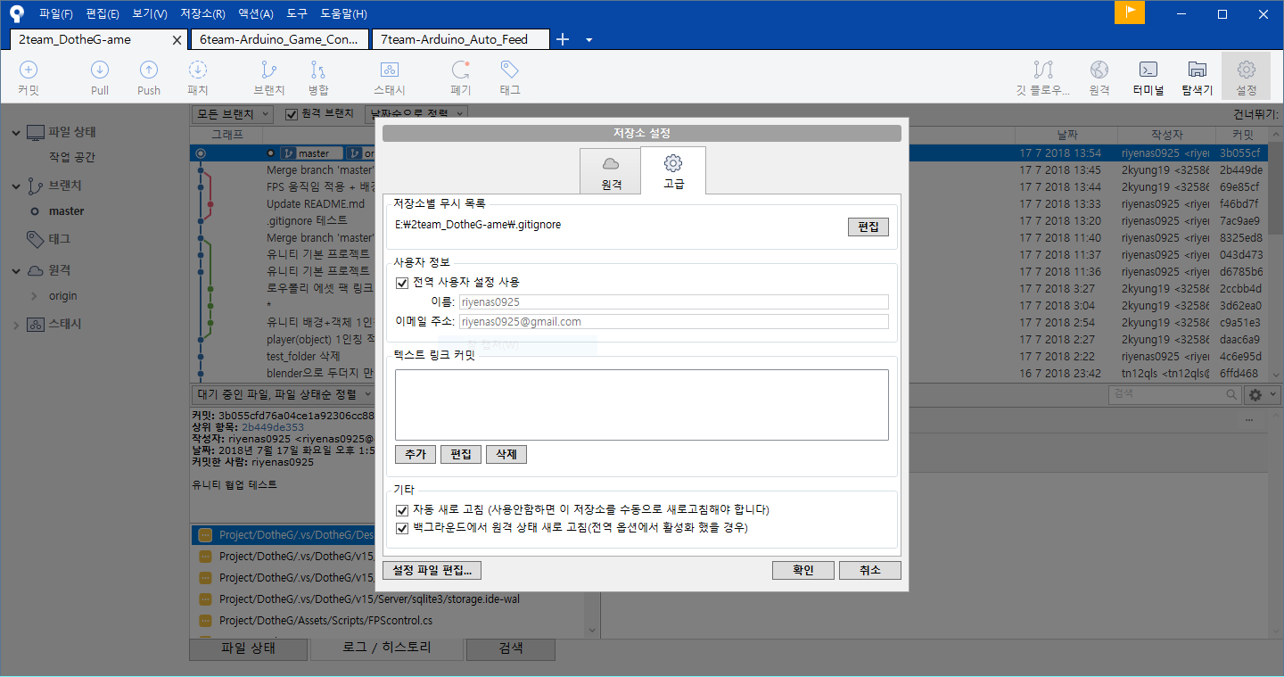
소스트리 설정
설정 – 저장소별 무시 목록이 방금생성한 파일경로로 지정되어 있는지 확인
전에 생성한 .gitignore 파일 경로 지정

